Slide 1
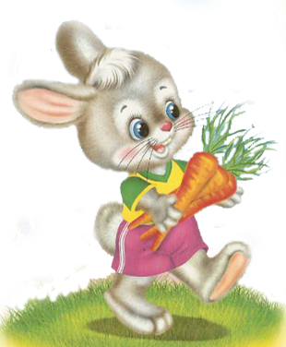
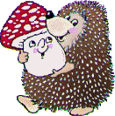
Урок математики.
Число и цифра 4.
Тема:
Учитель: Лягушина Л.В.

Slide 2
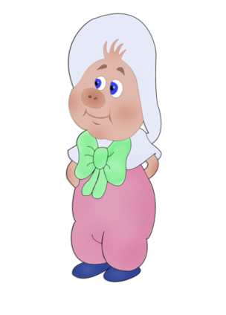
Ф
И
Р
Ц
А

Slide 3
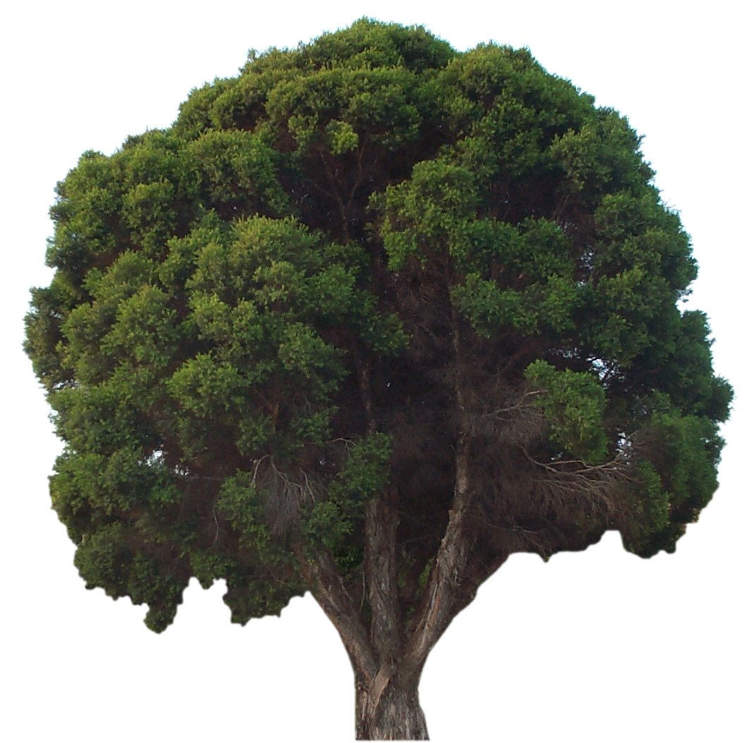
2
3
4
5
6
7
8
9
1
10
11
12
13
14
15
16
17
18
19
20
0

Slide 4
Сколько моркови съел зайчик? Сколько было моркови?
1
4

Slide 5
ТЕЛЕФОН
АЛЁ

Slide 6
В садике гулял павлин Словно важный господин. И три павлина за кустами. Сколько их? Считайте сами.

Slide 7
1+3= 4

Slide 8
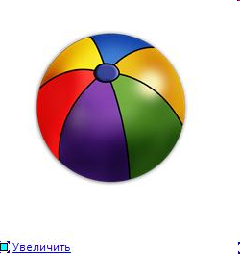
2 мяча у Вани, 2 мяча у Ани.
Два мяча да два. Малыш!
Сколько их сообразишь?

Slide 9
2+2= 4

Slide 10
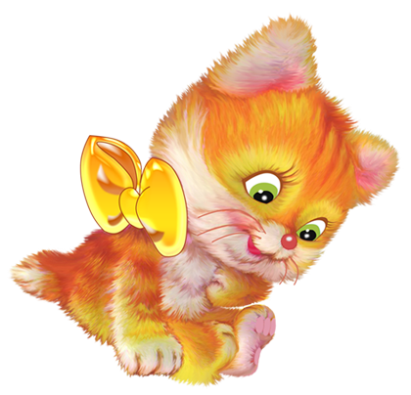
Три пушистых кошечки улеглись в лукошечке,
Тут одна к ним прибежала -
Сколько вместе кошек стало?

Slide 11
3+1= 4

Slide 12
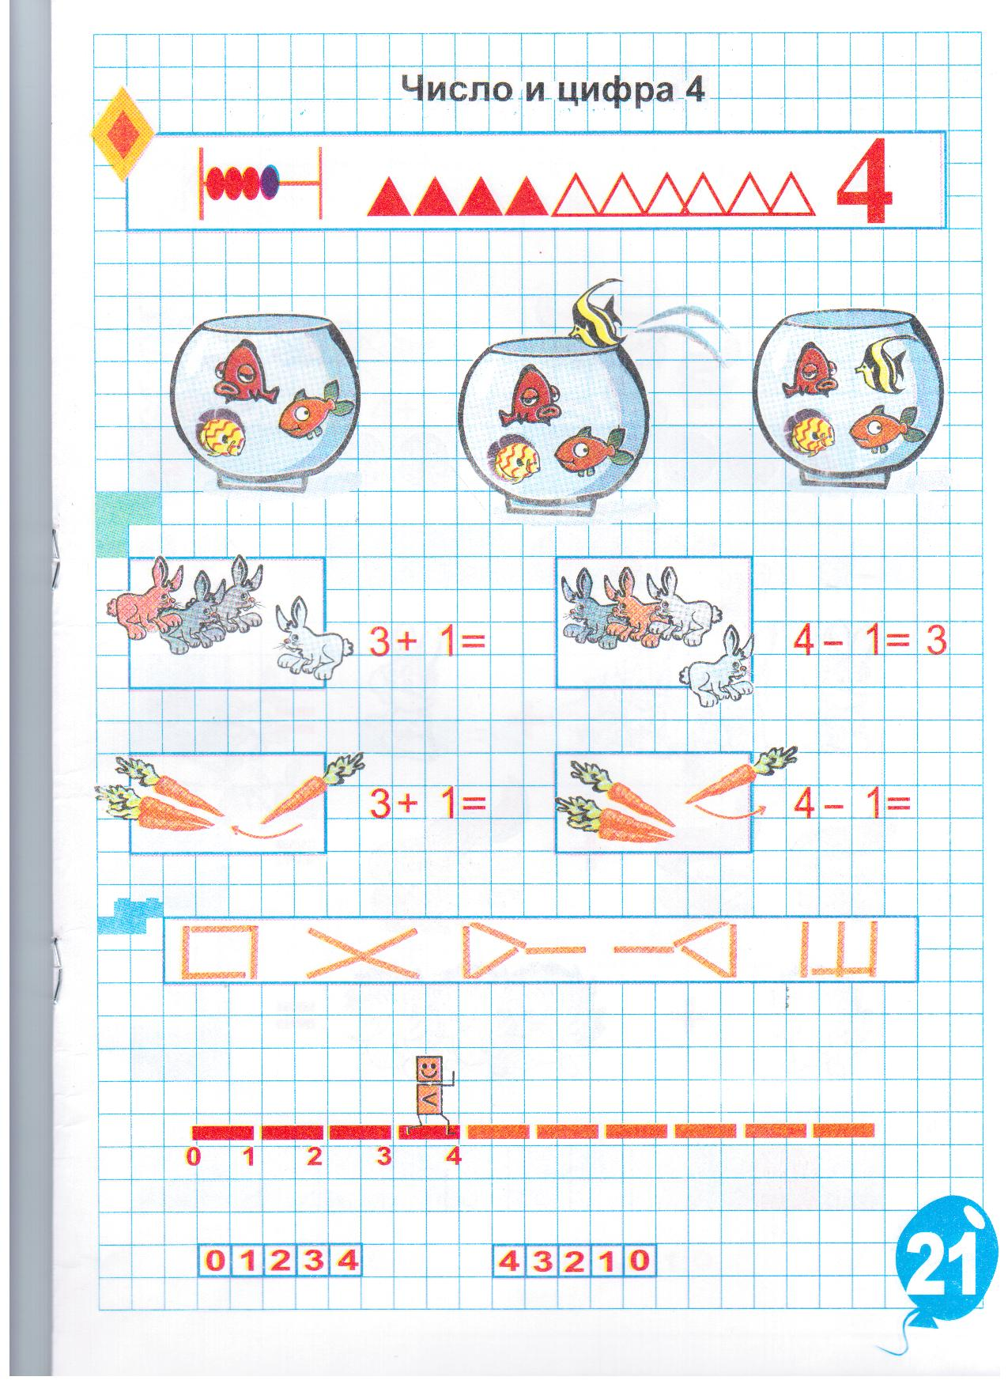

Slide 13
Образование числа
4
4
3
2
1

Slide 14
Состав числа
4
1
2
4
3
2
0

Slide 15
ЧЕТЫРЕ
4

Slide 16
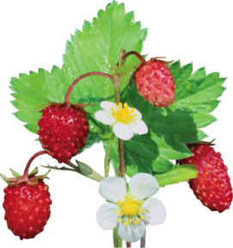
4
За тремя идут четыре,
Острый локоть оттопыря.
0
1
2
3
4

Slide 17
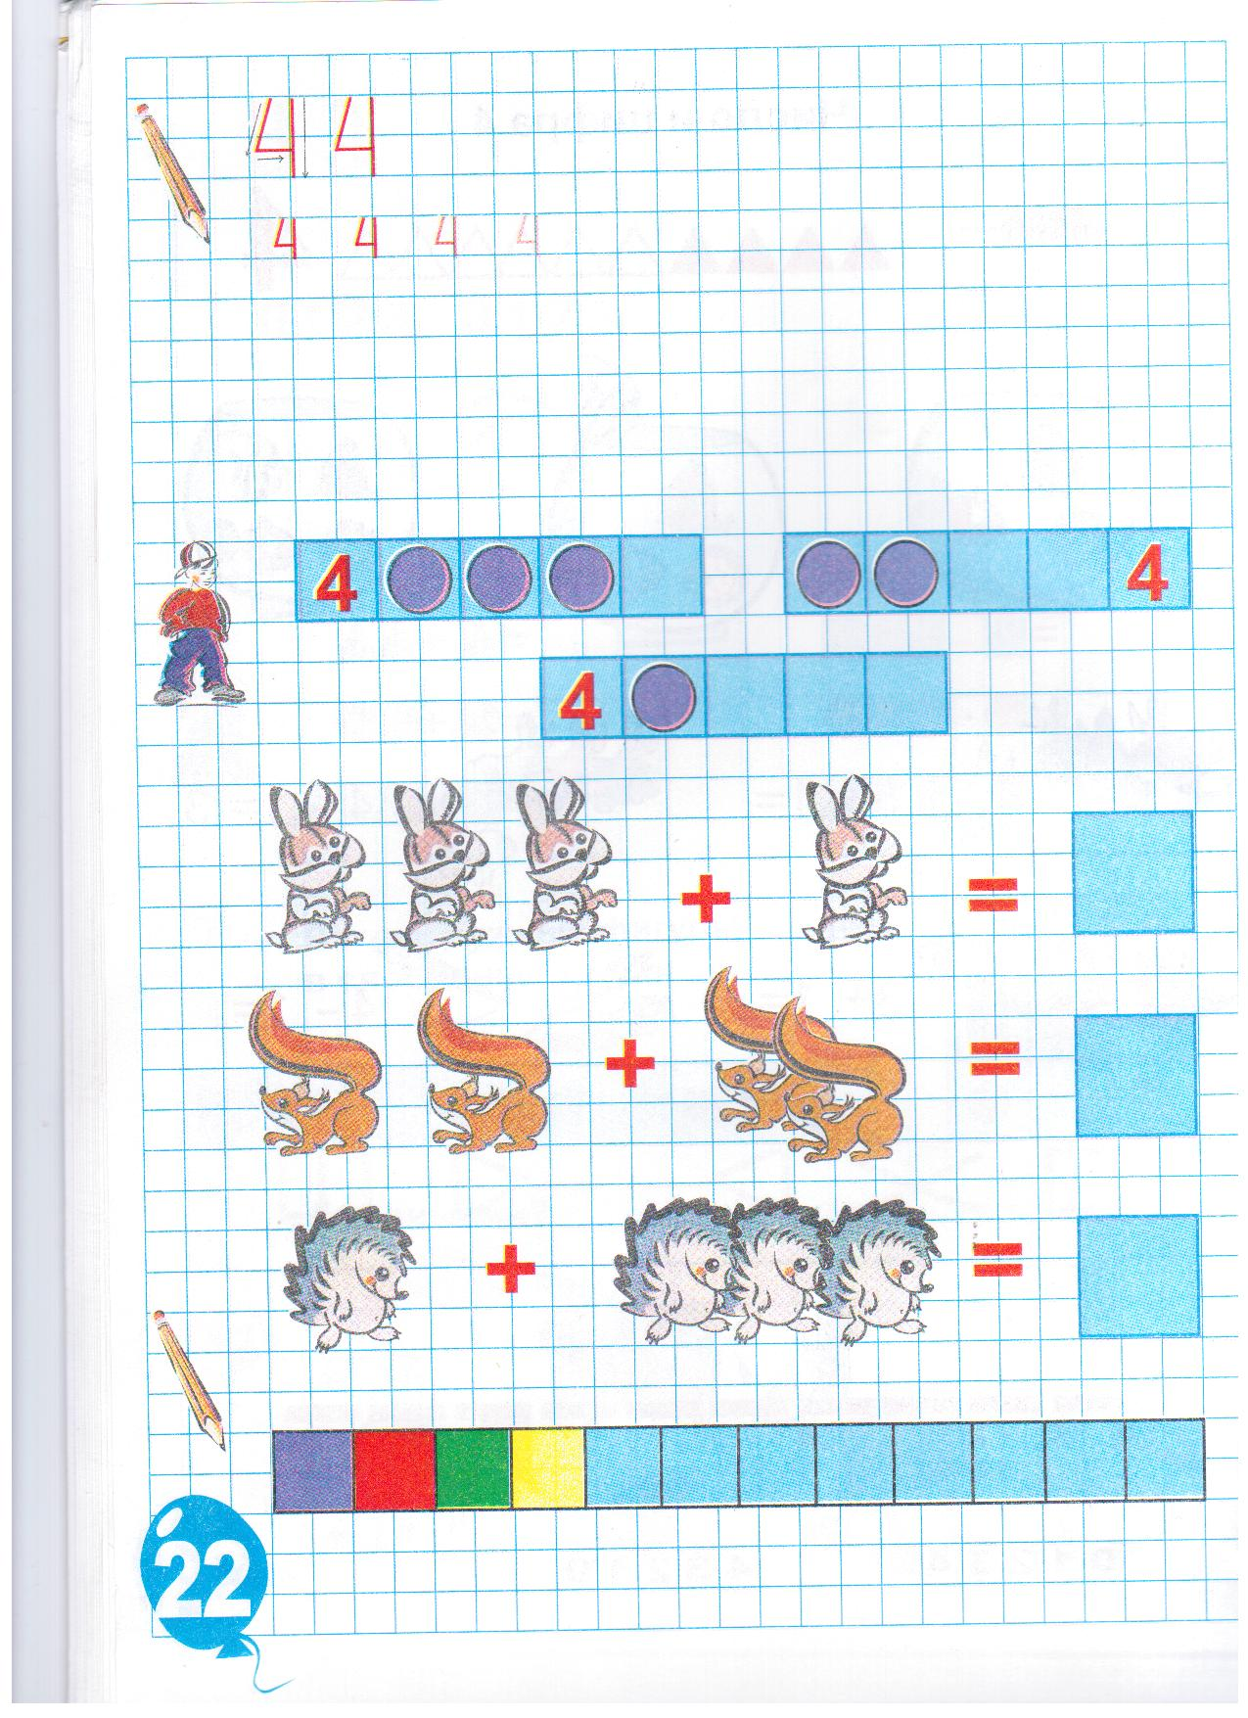

Slide 18
Состав числа 4
4
Игра «Назови соседа»
дом № 4 назовём жителей этого дома
1
3
2
2
3
1

Slide 19
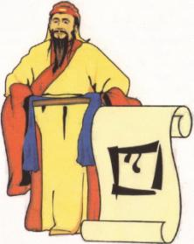
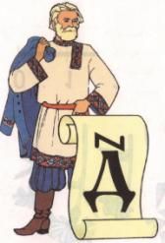
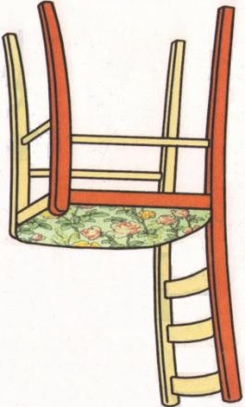
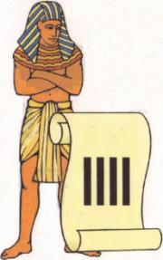
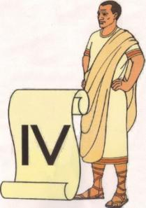
В Древней Руси
Китайская нумерация
Римская нумерация
В Древнем Египте

Slide 20
Магия числа
А теперь опять заглянем на минутку в наши магические книги. Итак, древние считали четверку символом устойчивости и прочности. Ведь она представлена квадратом, четыре стороны которого означают стороны света, четыре времени года, четыре стихии – Огонь, Землю, Воздух и Воду.
А что означает четверка как число имени? Ани, Вадики, Пети, Светы и Зои! Знайте, что вас ждет успех в науке и технике. Вы трудолюбивы, надёжны, стойки и честны. На вас можно положиться в трудную минуту, так как именно тогда раскрываются с лучшей стороны качества вашего характера.
Так что постарайтесь, чтобы волшебное предсказание древних магов стало явью!

Slide 21
Молодцы!

